Slide 1
PAI3501 โครงการทัศนศิลป์ 1 PAI3501 Visual Arts Project 1 ผู้ช่วยศาสตราจารย์ ดร.พิสิษฐ์ พันธ์เทียน สาขาวิชาจิตรกรรม คณะศิลปกรรมศาสตร์ มหาวิทยาลัยราชภัฏสวนสุนันทา 1/2567

Slide 2
วัตถุประสงค์รายวิชา
เพื่อให้นักศึกษามีความสามารถและการฝึกประสบการณ์การสร้างโครงการทัศนศิลป์
เพื่อให้นักศึกษามีความรู้ ความเข้าใจในกระบวนการเก็บข้อมูลเพื่อสร้างโครงการทัศนศิลป์
เพื่อให้นักศึกษามีทักษะในกลวิธีการสร้างสรรค์งานทัศนศิลป์รูปแบบเฉพาะบุคคล
เพื่อให้นักศึกษารู้จักการจัดวางผลงานศิลปะให้เหมาะสมกับพื้นที่ และกระบวนการเผยแพร่ผลงานออกสู่สังคม

Slide 3
ทัศนศิลป์ Visual Arts
ศิลปกรรมประเภทหนึ่งซึ่งแสดงออกด้วยลักษณะที่เป็นรูปภาพหรือรูปทรง รับรู้ได้ด้วยการเห็นและสัมผัสได้ด้วยการจับต้อง เช่น ภาพจิตรกรรม ภาพพิมพ์ งานประติมากรรม งานสถาปัตยกรรม

Slide 4
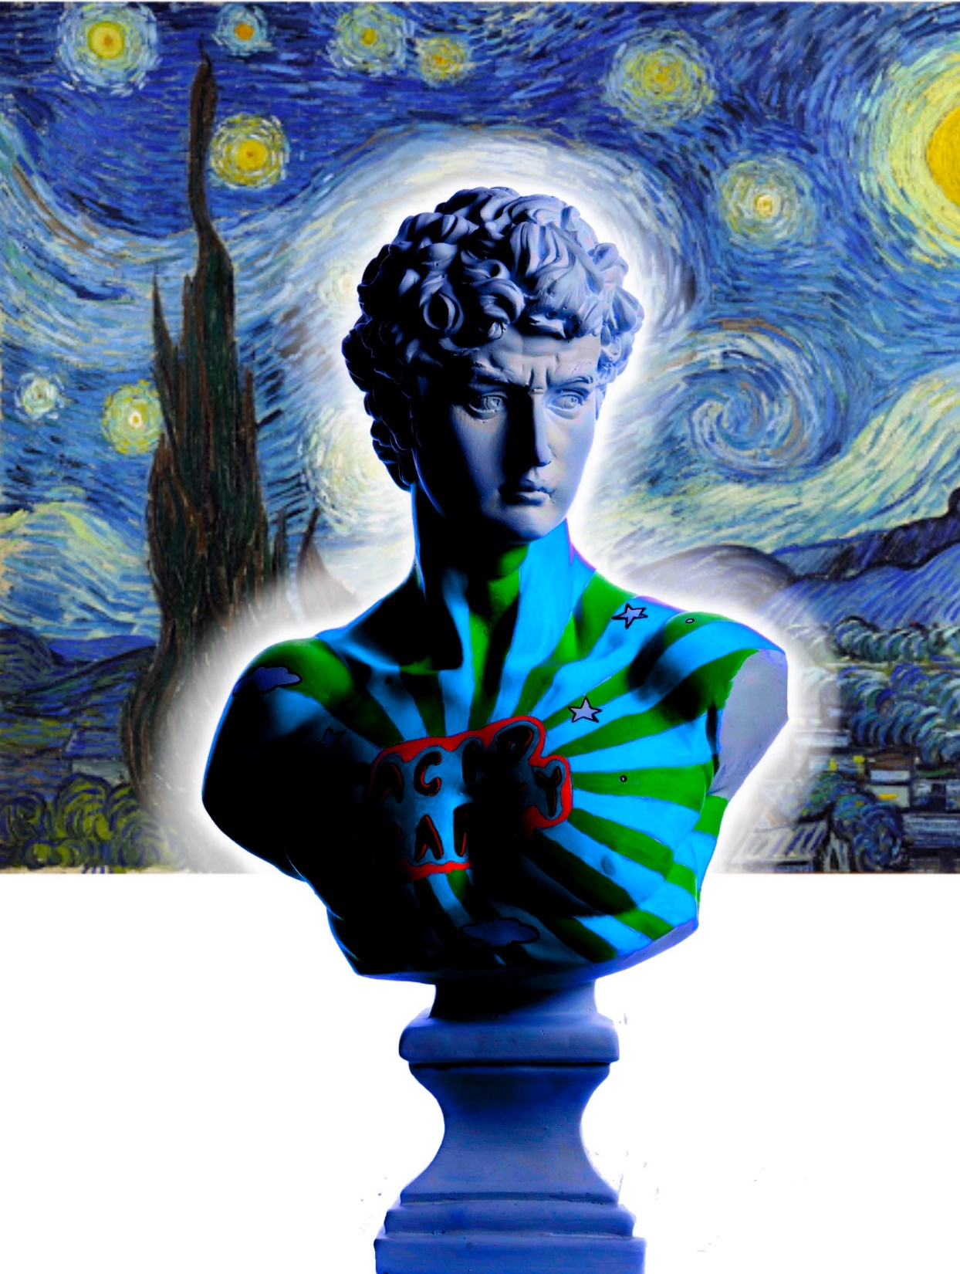
ประเภทของงานทัศนศิลป์
จิตรกรรม (Painting)
ประติมากรรม (Sculpture)
ภาพพิมพ์ (Graphic Arts)
ศิลปะไทย (Thai Arts)
ศิลปะสื่อผสม (Mixed Media Arts)
ศิลปะการจัดวาง (Installation Arts)
ศิลปะกับสิ่งแวดล้อม (Environment Arts)
ภูมิทัศน์ศิลป์ (Land Arts)
ดิจิตัลอาร์ต (Digital Arts)
คอมพิวเตอร์อาร์ต (Computer Arts)
ภาพยนตร์ (Cinema Arts)
ภาพถ่าย (Photo Arts)
ศิลปะภาพถ่าย (Photo Arts)
ศิลปะการถ่ายภาพ (Photography Arts)
สถาปัตยกรรม (Architecture)

Slide 5
จิตรกรรม (Painting)
ชาติชาย ปุยเปีย

Slide 6
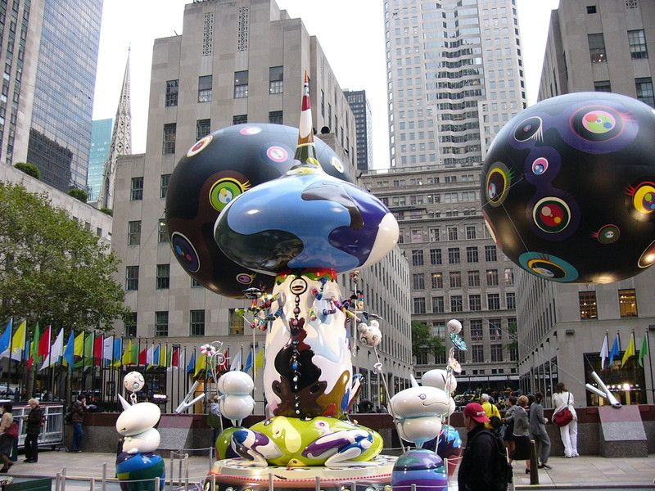
ประติมากรรม (Sculpture)
Takashi Murakami

Slide 7
ภาพพิมพ์ (Graphic Arts)
Andy Warhol

Slide 8
ศิลปะไทย (Thai Arts)
ถวัลย์ ดัชนี

Slide 9
ศิลปะสื่อผสม (Mixed Media Arts)
วิโชค มุกดามณี

Slide 10
ศิลปะการจัดวาง (Installation Arts)
Joseph Beuys

Slide 11
ศิลปะกับสิ่งแวดล้อม (Environment Arts)
Christo (Wrapprd Reichstag)

Slide 12
ภูมิทัศน์ศิลป์ (Land Arts)
Robert Smithson

Slide 13
การสร้างโครงการทัศนศิลป์
ประสบการณ์เชิงเอกสาร
ประสบการณ์เชิงศิลปะ
1. ส่วนนำความคิด
- ชื่อโครงการ/ ชื่อหัวข้อ
- ที่มา/ แรงบันดาลใจ/ ปัญหา
- วัตถุประสงค์ของการสร้างสรรค์
- ขอบเขตการสร้างสรรค์
2. ส่วนการทบทวนเอกสาร การอ้างอิง
3. ส่วนวิธีการดำเนินการสร้างสรรค์
4. ส่วนการวิเคราะห์ สังเคราะห์ > สร้างสรรค์ผลงาน
5. ส่วนการสรุปการสร้างสรรค์ > การเผยแพร่ผลงาน
1. ความงาม ความประทับใจ ความสะเทือนอารมณ์
(นามธรรม)
2. อิทธิพลจากธรรมชาติ อิทธิพลจากงานศิลปะ
(รูปธรรม)
3. การวาดภาพ การปั้นรูป การทดลองเทคนิควัสดุ
(ปฏิบัติ)
4. ... ฯลฯ
หัวข้อโครงการ แนวคิด รูปแบบ เทคนิค + ภาพในจินตนาการ จินตภาพสมมติ

Slide 14
การเก็บข้อมูลเพื่อสร้างโครงการทัศนศิลป์
ถาม | ตอบ | วิธีบันทึก/ ผลที่ได้
สนใจอะไร | …จิตรกรรมลัทธิประทับใจ | จด จำ/ ความรู้เกี่ยวกับลัทธิศิลปะ
รู้สึกอย่างไร | …ฉับไว รวดเร็ว | วาดเส้น/ ทิศทางของเส้น ทิศทางของฝีแปรง
สิ่งที่เห็นในภาพ | …สีสันเคลื่อนไหว | ระบายสีสัน/ ทิศทางการเคลื่อนของสี
เกี่ยวข้องกับสิ่งใด | …คู่สี ทิศทางของฝีแปรง | ระบายคู่สี/ ความกลมกลืน ความขัดแย้ง
สื่อความหมายอย่างไร | …แสงสี และความงามในธรรมชาติ | ภาพร่าง/ ชื่อภาพ ความหมาย

Slide 15
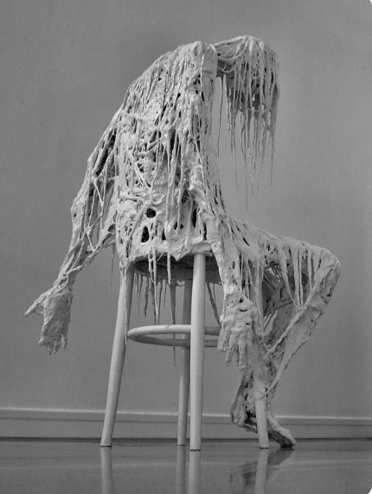
กลวิธีการสร้างสรรค์งานทัศนศิลป์รูปแบบเฉพาะบุคคล
การตีความ การแทนค่า
เรื่อง แนวเรื่อง เนื้อหา | การแทนค่าความหมาย
 | รูปทรงธรรมชาติ/ รูปทรงสามัญ | รูปทรงศิลปะ/ ทัศนธาตู
ธรรมะและธรรมชาติ
สงครามกับความแตกสลาย

Slide 16
ตัวอย่างผลงานของนักศึกษาสาขาวิชาจิตรกรรม

Slide 17
ตัวอย่างผลงานของนักศึกษาสาขาวิชาจิตรกรรม

Slide 18
ตัวอย่างผลงานของนักศึกษาสาขาวิชาจิตรกรรม

Slide 19
ตัวอย่างผลงานของนักศึกษาสาขาวิชาจิตรกรรม

Slide 20
ตัวอย่างผลงานของนักศึกษาสาขาวิชาจิตรกรรม

Slide 21
ตัวอย่างผลงานของนักศึกษาสาขาวิชาจิตรกรรม

Slide 22
ตัวอย่างผลงานของนักศึกษาสาขาวิชาจิตรกรรม

Slide 23
ตัวอย่างผลงานของนักศึกษาสาขาวิชาจิตรกรรม

Slide 24
ตัวอย่างผลงานของนักศึกษาสาขาวิชาจิตรกรรม

Slide 25
ตัวอย่างผลงานของนักศึกษาสาขาวิชาจิตรกรรม

Slide 26
ตัวอย่างผลงานของนักศึกษาสาขาวิชาจิตรกรรม

Slide 27
ตัวอย่างผลงานของนักศึกษาสาขาวิชาจิตรกรรม

Slide 28
ตัวอย่างผลงานของนักศึกษาสาขาวิชาจิตรกรรม

Slide 29
ตัวอย่างผลงานของนักศึกษาสาขาวิชาจิตรกรรม

Slide 30
ตัวอย่างผลงานของนักศึกษาสาขาวิชาจิตรกรรม

Slide 31
ตัวอย่างผลงานของนักศึกษาสาขาวิชาจิตรกรรม

Slide 32
ตัวอย่างผลงานของนักศึกษาสาขาวิชาจิตรกรรม

Slide 33
ตัวอย่างผลงานของนักศึกษาสาขาวิชาจิตรกรรม

Slide 34
ตัวอย่างผลงานของนักศึกษาสาขาวิชาจิตรกรรม

Slide 35
ตัวอย่างผลงานของนักศึกษาสาขาวิชาจิตรกรรม

Slide 36
ตัวอย่างผลงานของนักศึกษาสาขาวิชาจิตรกรรม

Slide 37
ตัวอย่างผลงานของนักศึกษาสาขาวิชาจิตรกรรม

Slide 38
ตัวอย่างผลงานของนักศึกษาสาขาวิชาจิตรกรรม

Slide 39
ตัวอย่างผลงานของนักศึกษาสาขาวิชาจิตรกรรม

Slide 40
ตัวอย่างผลงานของนักศึกษาสาขาวิชาจิตรกรรม

Slide 41
ตัวอย่างผลงานของนักศึกษาสาขาวิชาจิตรกรรม

Slide 42
ตัวอย่างผลงานของนักศึกษาสาขาวิชาจิตรกรรม

Slide 43
ตัวอย่างผลงานของนักศึกษาสาขาวิชาจิตรกรรม

Slide 44
ตัวอย่างผลงานของนักศึกษาสาขาวิชาจิตรกรรม

Slide 45
ตัวอย่างผลงานของนักศึกษาสาขาวิชาจิตรกรรม

Slide 46
ตัวอย่างผลงานของนักศึกษาสาขาวิชาจิตรกรรม

Slide 47
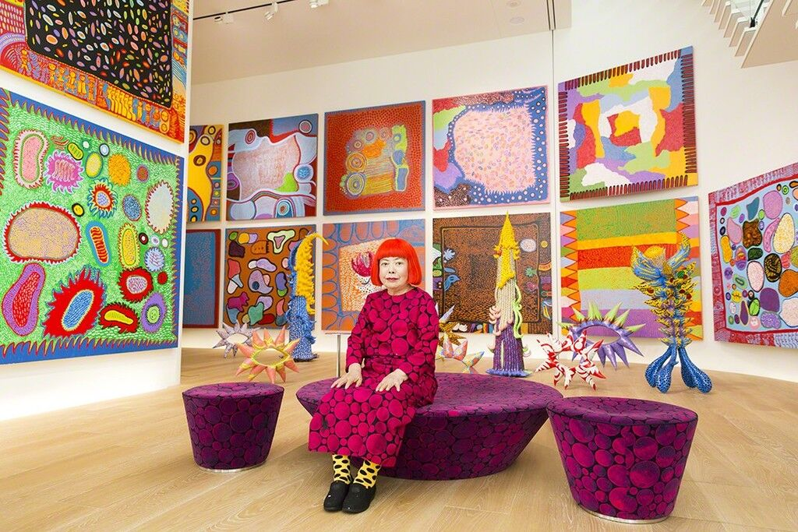
ศิลปะกับพื้นที่ และกระบวนการเผยแพร่ผลงานออกสู่สังคม
Yayoi Kusama

Slide 48
ตัวอย่างแบบร่างสูจิบัตรนิทรรศการศิลปกรรม ของนักศึกษาสาขาวิชาจิตรกรรม

Slide 49
ตัวอย่างแบบร่าง สูจิบัตรนิทรรศการศิลปกรรม ของนักศึกษาสาขาวิชาจิตรกรรม

Slide 50
ตัวอย่างแบบร่างสูจิบัตรนิทรรศการศิลปกรรม ของนักศึกษาสาขาวิชาจิตรกรรม

Slide 51
ตัวอย่างแบบร่างสูจิบัตรนิทรรศการศิลปกรรม ของนักศึกษาสาขาวิชาจิตรกรรม

Slide 52
ตัวอย่างแบบร่างสูจิบัตรนิทรรศการศิลปกรรม ของนักศึกษาสาขาวิชาจิตรกรรม

Slide 53
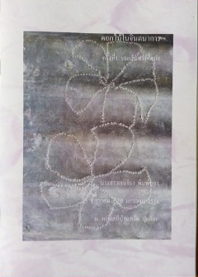
ตัวอย่างแบบร่างสูจิบัตรนิทรรศการศิลปกรรม ของนักศึกษาสาขาวิชาจิตรกรรม

Slide 54
ตัวอย่างแบบร่างสูจิบัตรนิทรรศการศิลปกรรม ของนักศึกษาสาขาวิชาจิตรกรรม

Slide 55
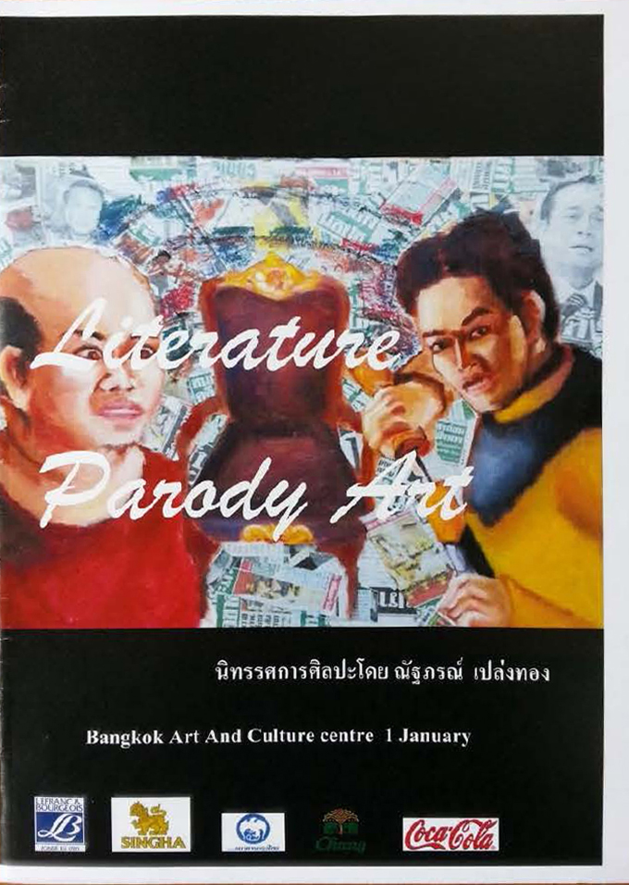
ตัวอย่างแบบร่างสูจิบัตรนิทรรศการศิลปกรรม ของนักศึกษาสาขาวิชาจิตรกรรม

Slide 56
ตัวอย่างแบบร่างสูจิบัตรนิทรรศการศิลปกรรม ของนักศึกษาสาขาวิชาจิตรกรรม

Slide 57
ตัวอย่างแบบร่างสูจิบัตรนิทรรศการศิลปกรรม ของนักศึกษาสาขาวิชาจิตรกรรม

Slide 58
ตัวอย่างแบบร่างสูจิบัตรนิทรรศการศิลปกรรม ของนักศึกษาสาขาวิชาจิตรกรรม

Slide 59
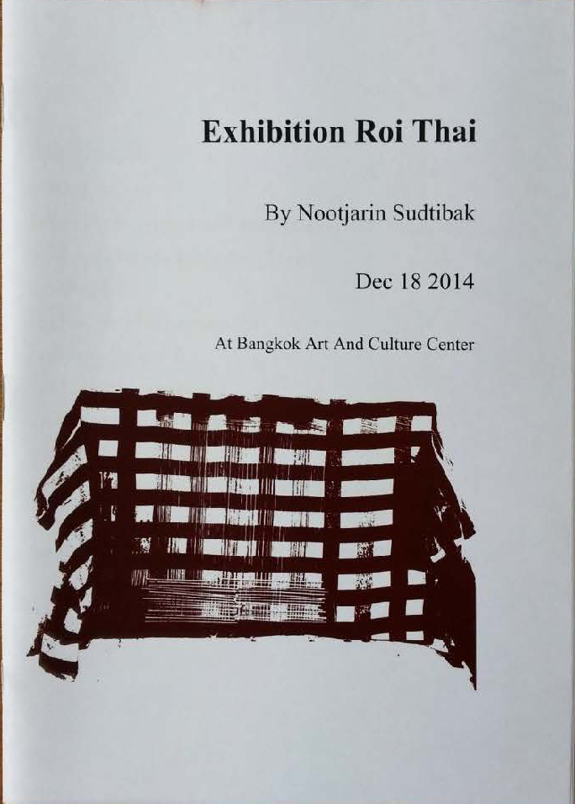
ตัวอย่างแบบร่างสูจิบัตรนิทรรศการศิลปกรรม ของนักศึกษาสาขาวิชาจิตรกรรม

Slide 60
ตัวอย่างแบบร่างสูจิบัตรนิทรรศการศิลปกรรม ของนักศึกษาสาขาวิชาจิตรกรรม

Slide 61
ตัวอย่างแบบร่างสูจิบัตรนิทรรศการศิลปกรรม ของนักศึกษาสาขาวิชาจิตรกรรม

Slide 62
ตัวอย่างแบบร่างสูจิบัตรนิทรรศการศิลปกรรม ของนักศึกษาสาขาวิชาจิตรกรรม

Slide 63
ตัวอย่างแบบร่างสูจิบัตรนิทรรศการศิลปกรรม ของนักศึกษาสาขาวิชาจิตรกรรม

Slide 64
ตัวอย่างแบบร่างสูจิบัตรนิทรรศการศิลปกรรม ของนักศึกษาสาขาวิชาจิตรกรรม

Slide 65
ตัวอย่างแบบร่างสูจิบัตรนิทรรศการศิลปกรรม ของนักศึกษาสาขาวิชาจิตรกรรม

Slide 66
ตัวอย่างแบบร่างสูจิบัตรนิทรรศการศิลปกรรม ของนักศึกษาสาขาวิชาจิตรกรรม

Slide 67
ตัวอย่างแบบร่างสูจิบัตรนิทรรศการศิลปกรรม ของนักศึกษาสาขาวิชาจิตรกรรม

Slide 68
ตัวอย่างแบบร่างสูจิบัตรนิทรรศการศิลปกรรม ของนักศึกษาสาขาวิชาจิตรกรรม

Slide 69
ตัวอย่างแบบร่างสูจิบัตรนิทรรศการศิลปกรรม ของนักศึกษาสาขาวิชาจิตรกรรม

Slide 70
ตัวอย่างแบบร่างสูจิบัตรนิทรรศการศิลปกรรม ของนักศึกษาสาขาวิชาจิตรกรรม

Slide 71
ตัวอย่างแบบร่างสูจิบัตรนิทรรศการศิลปกรรม ของนักศึกษาสาขาวิชาจิตรกรรม

Slide 72
ตัวอย่างแบบร่างสูจิบัตรนิทรรศการศิลปกรรม ของนักศึกษาสาขาวิชาจิตรกรรม

Slide 73
ตัวอย่างแบบร่างสูจิบัตรนิทรรศการศิลปกรรม ของนักศึกษาสาขาวิชาจิตรกรรม

Slide 74
ตัวอย่างแบบร่างสูจิบัตรนิทรรศการศิลปกรรม ของนักศึกษาสาขาวิชาจิตรกรรม

Slide 75
ตัวอย่างแบบร่างสูจิบัตรนิทรรศการศิลปกรรม ของนักศึกษาสาขาวิชาจิตรกรรม

